Slide 1
Universidade Cruzeiro do Sul
Tecnólogo em Análise e Desenvolvimento de Sistemas
Disciplina Aplicações para Internet
Ωmega

Slide 2
A Omega é uma solução de controle de ponto projetada para atender às necessidades das novas empresas. Nosso objetivo é oferecer uma solução acessível, eficiente e fácil de usar, permitindo que as novas empresas se concentrem no crescimento e no sucesso, enquanto lidamos com a complexidade do controle de ponto.
Quem é Ωmega?

Slide 3
Compatibilidade com Dispositivos Móveis
Navegação Intuitiva
Requisitos
Design Atraente e Profissional
Conteúdo Informativo
Formulário de Contato
Apresentação dos Planos

Slide 4
Desenvolvimento do Site:
Tempo de Desenvolvimento: 1 mês (160 horas)
Custo por hora: R$ 30/hora
Cálculo do Custo de Desenvolvimento:
160 horas x R$ 30/hora = R$ 4,800
Hospedagem do Site (Hostinger):
Plano de Hospedagem: Plano de Hospedagem Compartilhada (Single)
Custo Mensal do Plano: R$ 15/mês
Duração do Plano: 1 mês
Custo Total de Hospedagem (Hostinger):
R$ 15/mês
Registro de Domínio (.com.br) no Registro.br:
Custo do Registro de Domínio: R$ 40/ano
Duração do Registro: 1 ano
Custo Total do Registro de Domínio (.com.br):
R$ 40
Total do Orçamento:
Desenvolvimento do Site: R$ 4,800
Hospedagem do Site (Hostinger): R$ 15/mês
Registro de Domínio (.com.br) no Registro.br: R$ 40
Total: R$ 4,855
Orçamento

Slide 5
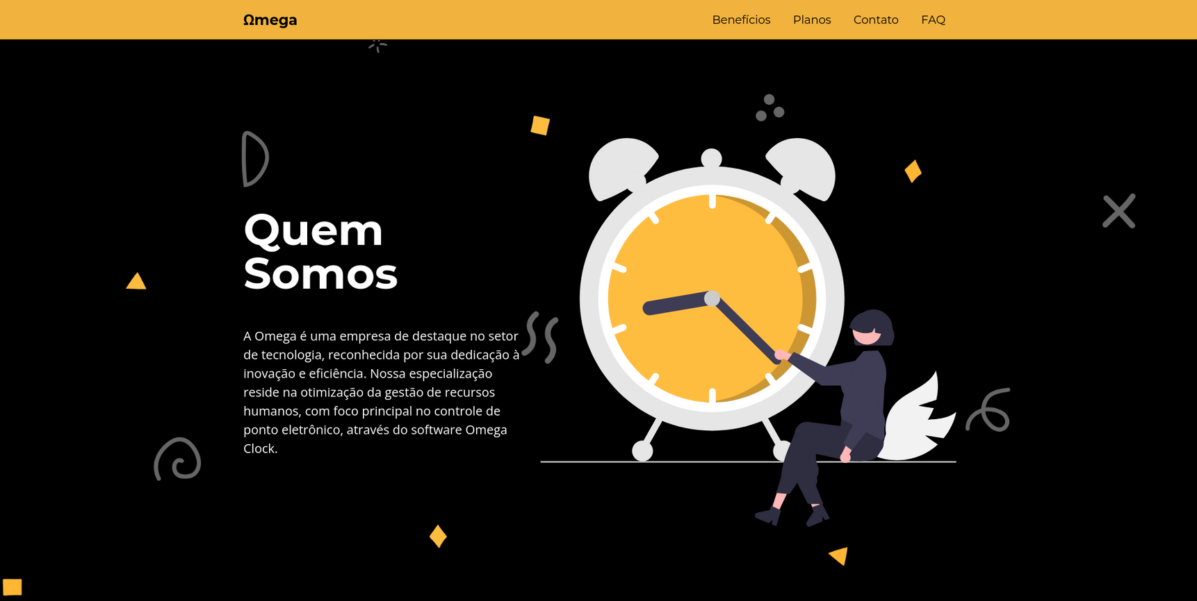
Quem Somos

Slide 6
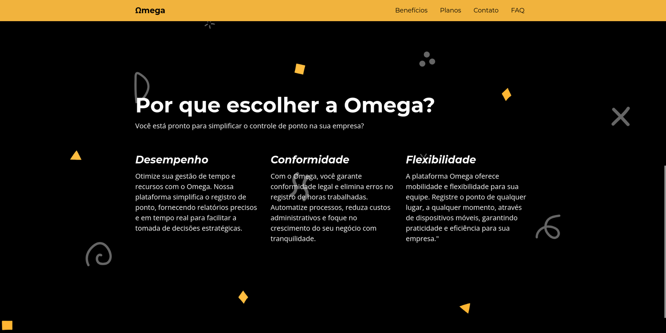
Benefícios

Slide 7
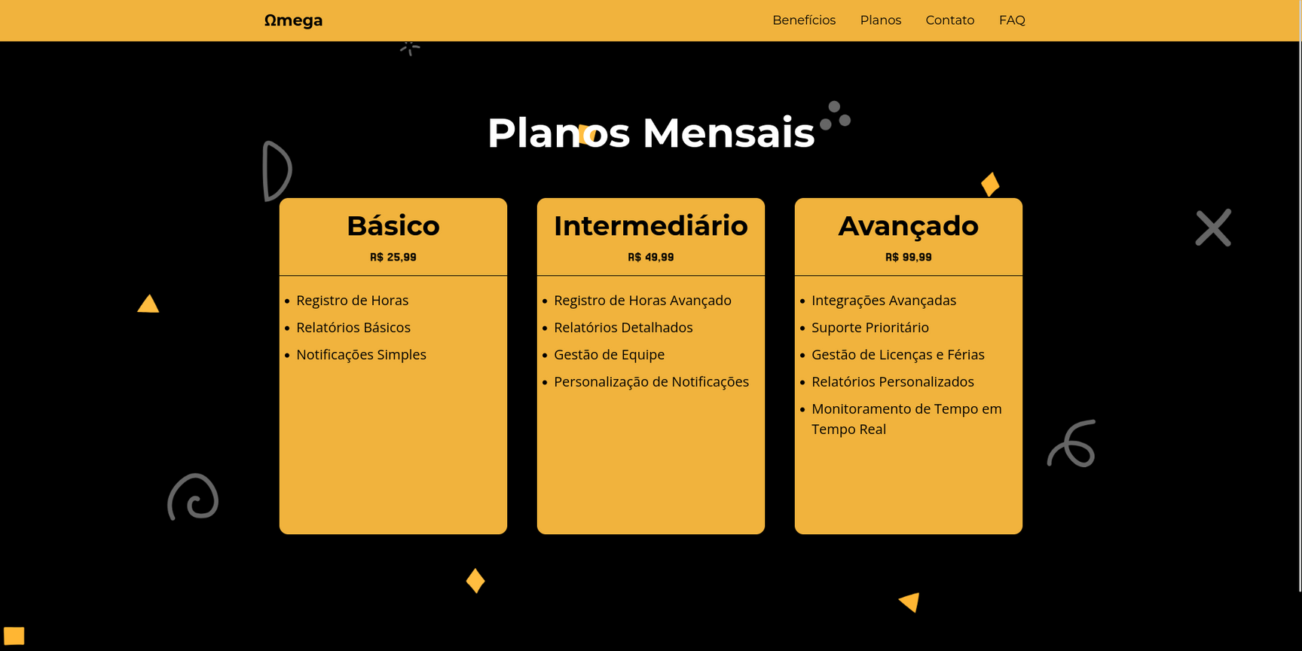
Planos

Slide 8
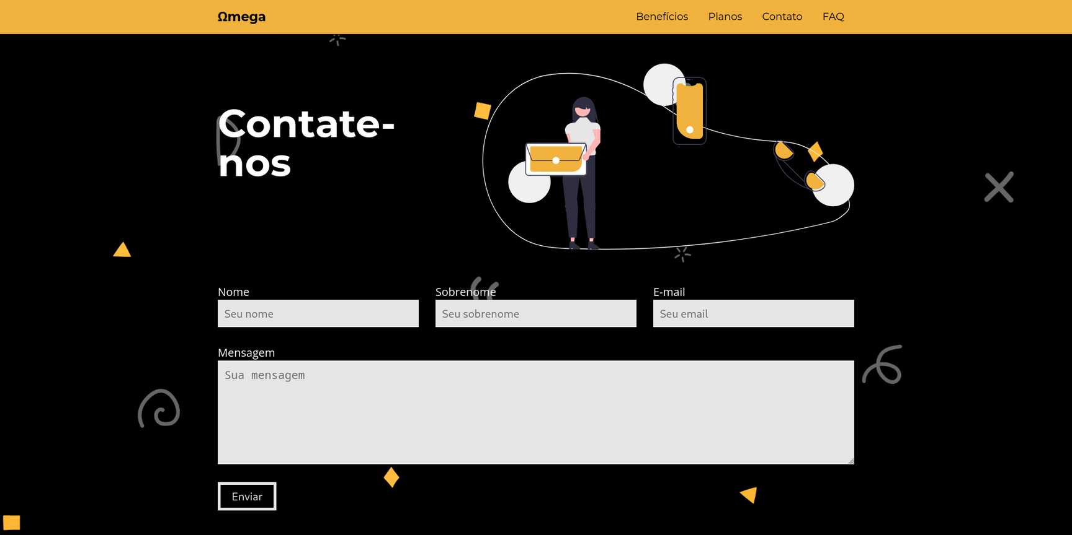
Contato

Slide 9
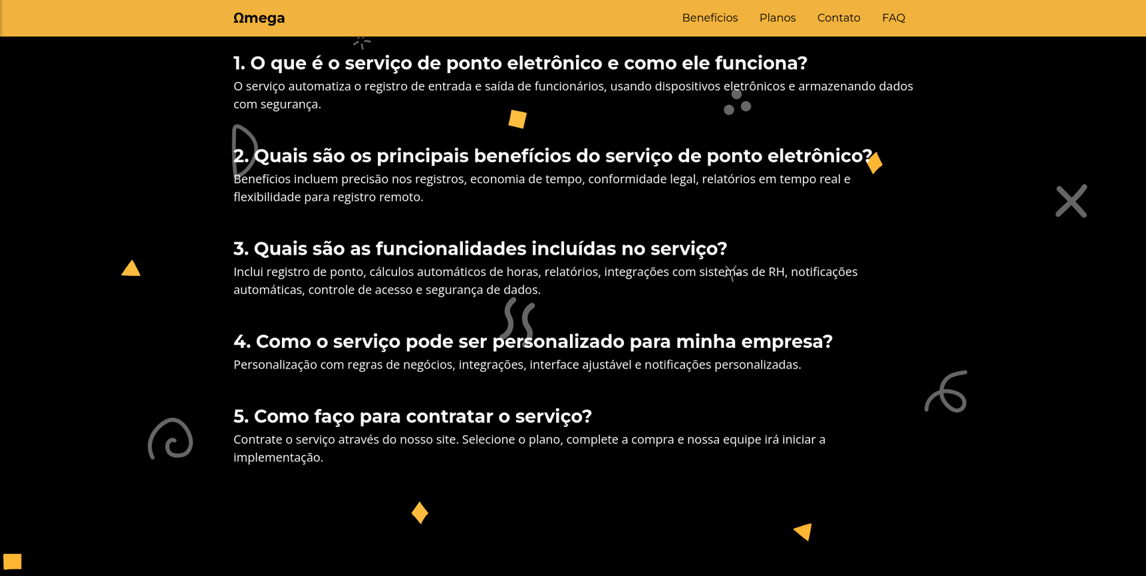
FAQ

Slide 10
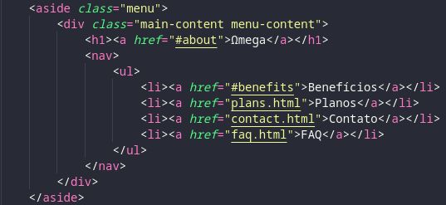
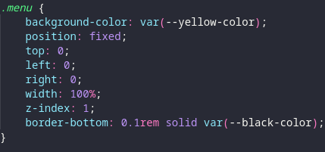
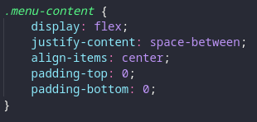
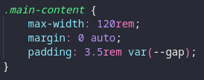

Slide 11
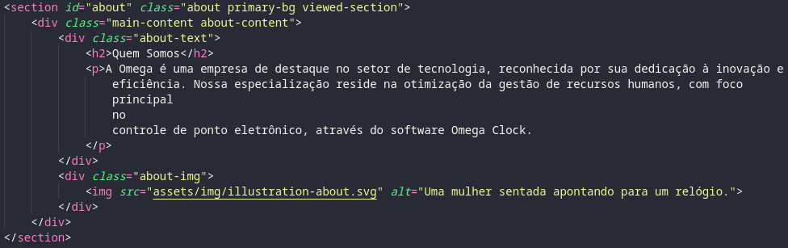
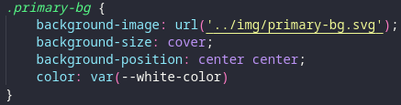


Slide 12
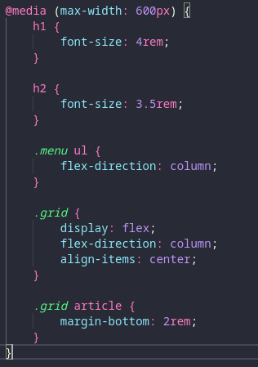
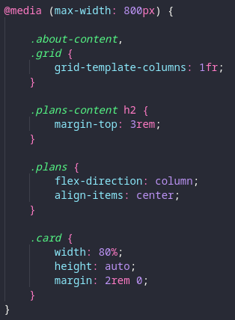
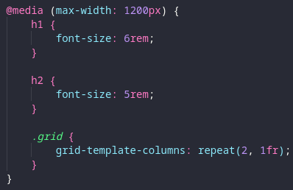

Slide 13
Ωmega
Bibliografia
W3Schools:
W3Schools. "Tutorial de HTML." W3Schools, W3schools. Acessado em 11 de maio de 2024.
SVG Backgrounds:
SVG Backgrounds. "Fundos SVG Gratuitos." SVG Backgrounds, SVGBackgrounds. Acessado em 11 de maio de 2024.
unDraw:
unDraw. "Ilustrações de código aberto para qualquer ideia que você possa imaginar e criar." unDraw, UnDraw. Acessado em 11 de maio de 2024.

Slide 14
Ωmega
Obrigado
Rian Mendonça

